Slide 1
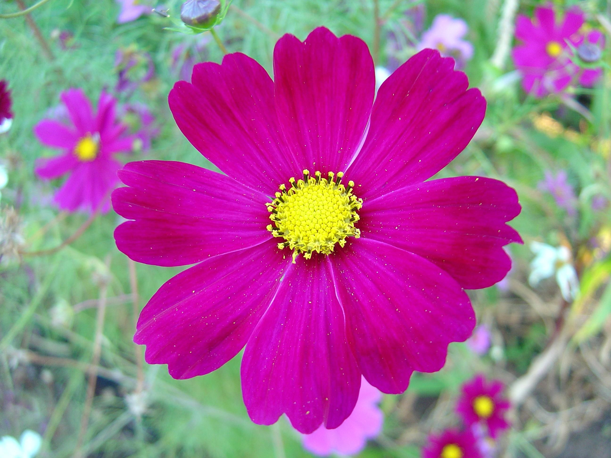
স্বাগতম

Slide 2
শিক্ষক পরিচিতি
মোঃ শাহজাহান আলী
সহকারী শিক্ষক (গণিত)
তিতুদহ মাধ্যমিক বিদ্যালয়
তিতুতহ, চুয়াডাঙ্গা

Slide 3
পাঠ পরিচিতি
শ্রেণিঃ দশম
বিষয়ঃগণিত (পরিমিতি)
সময়ঃ ৪৫ মিনিট

Slide 4
শিখনফলঃ
১।আয়তাকার ঘনবস্তু কী তা বলতে পারবে ।
২।আয়তাকার ঘনবস্তুর সমগ্রতলের ক্ষেত্রফল নির্ণয় করতে পারবে ।
৩।আয়তাকার ঘনবস্তুর আয়তন বের করতে পারবে । স

Slide 5
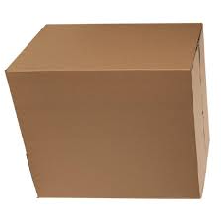
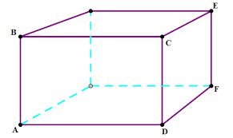
চিত্রগুলো লক্ষ্য কর

Slide 6
আজকের পাঠ
আয়তাকার ঘনবস্তু

Slide 7
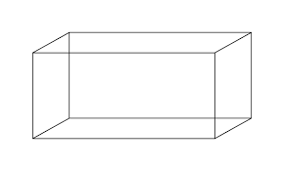
উচ্চতা
প্রস্থ
দৈর্ঘ্য

Slide 8
আয়তাকার ঘনবস্তুর মাত্রাগুলোর পরিচিতি
দৈর্ঘ্য = a
প্রস্থ = b
উচ্চতা = c

Slide 9
সুত্রসমূহ
সমগ্র তলের ক্ষেত্রফল =2(ab+bc+ca) বর্গ একক
আয়তন =abc ঘন একক

Slide 10
দলীয় কাজ
একটি আয়তাকার ঘনবস্তুর দৈর্ঘ্য 5 cm , প্রস্থ 4 cm, উচ্চতা 3 cm হলে,এর সমগ্রতলের ক্ষেত্রফল ও আয়তন নির্ণয় কর

Slide 11
মূল্যায়ন
১। আয়তাকার ঘনবস্তু কাকে বলে ?
২। আয়তাকার ঘনবস্তুর কয়টি তল থাকে ?
৩। সমগ্রতলের ক্ষেত্রফল নির্ণয়ের সূত্রটি বল ।
৪।আয়তন নির্ণয়ের সূত্রতি বল

Slide 12
বাড়ির কাজ
তোমার গণিত বইয়ের দৈর্ঘ্য ,প্রস্থ ও উচ্চতা মেপে তার সমগ্রতলের ক্ষেত্রফল ও আয়তন নির্ণয় করে আনবে ।

Slide 13
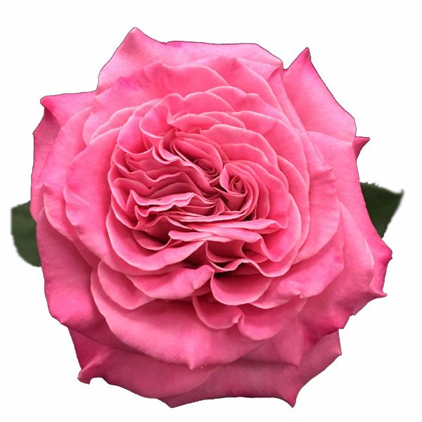
ধন্যবাদ

